Slide 1
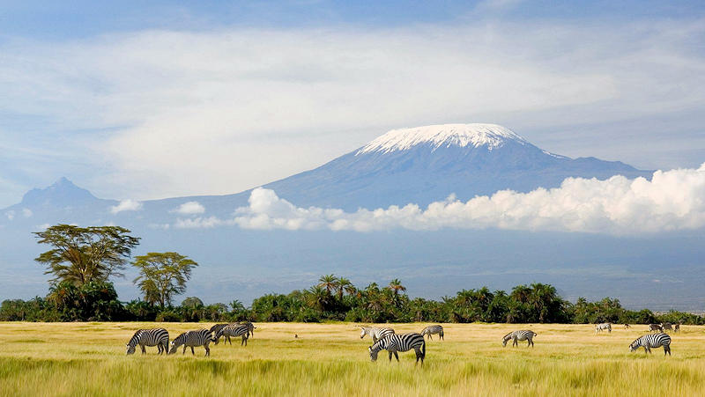
Les neiges du Kilimandjaro
Pascal Danel - 1966
Création © Apex

Slide 2
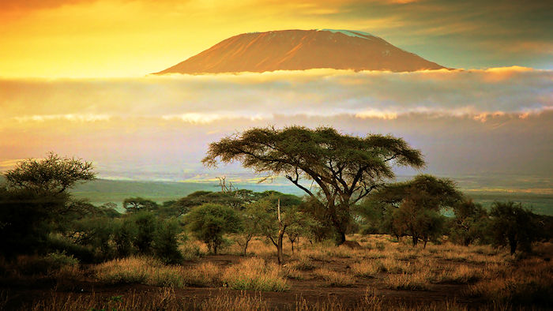
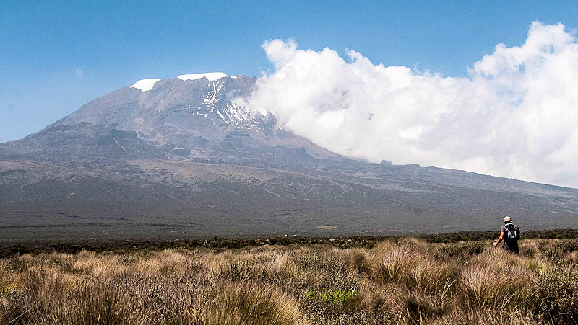
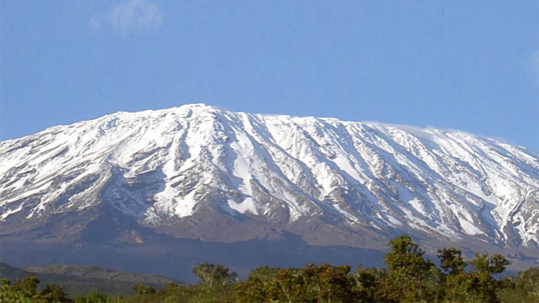
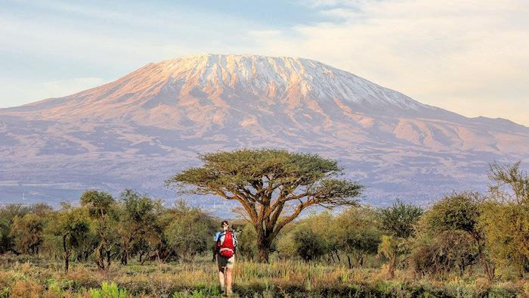
Il n'ira pas beaucoup plus loin
La nuit viendra bientôt
Il voit là-bas dans le lointain
Les neiges du Kilimandjaro
Les neiges du Kilimandjaro
Pascal Danel - 1966
Création © Apex

Slide 3
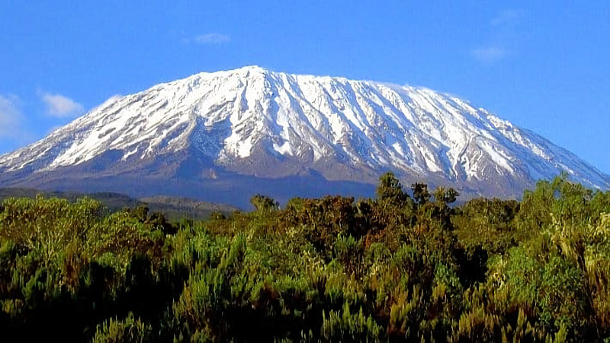
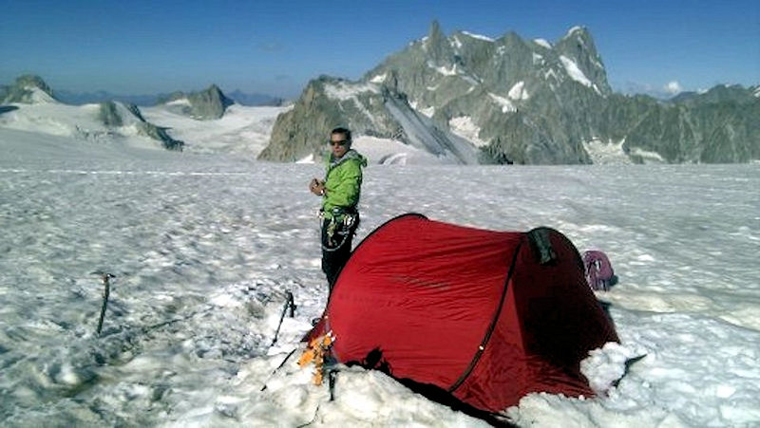
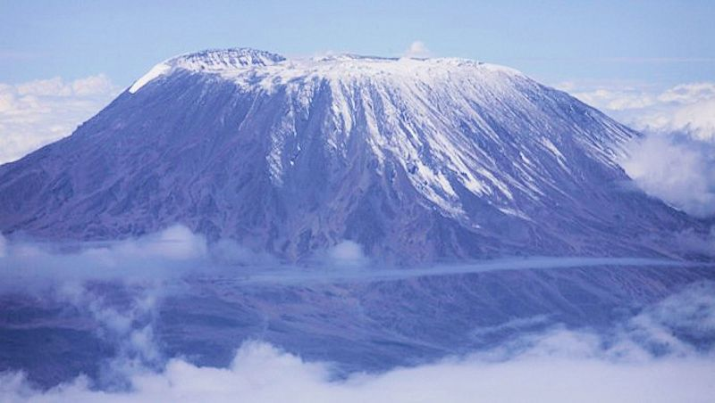
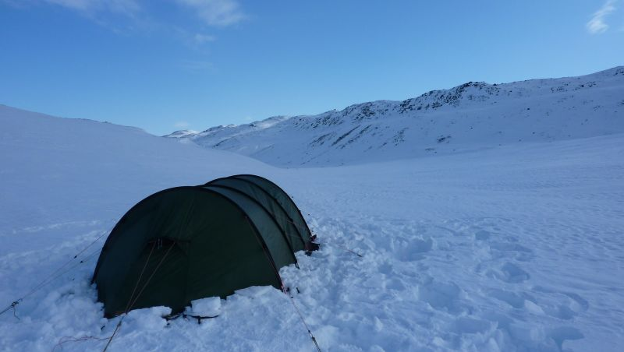
Il n'ira pas beaucoup plus loin
La nuit viendra bientôt
Il voit là-bas dans le lointain
Les neiges du Kilimandjaro
Elles te feront un blanc manteau
Où tu pourras dormir
Elles te feront un blanc manteau
Où tu pourras dormir, dormir, dormir

Slide 4
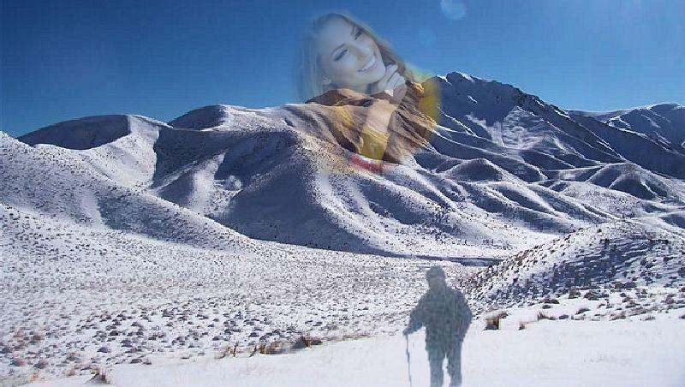

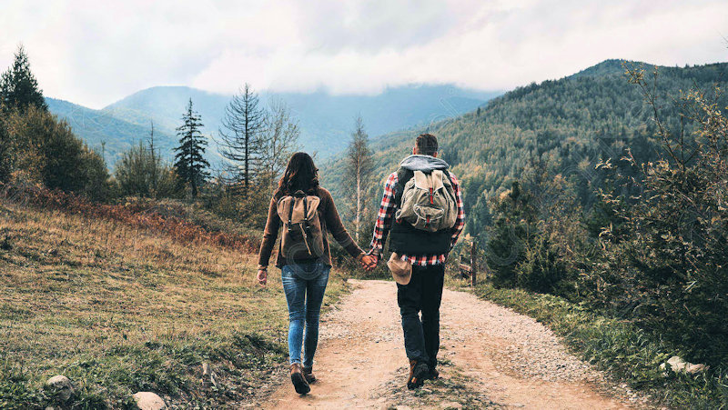
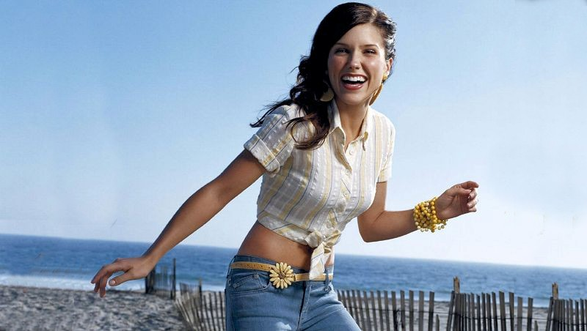
Elles te feront un blanc manteau
Où tu pourras dormir
Elles te feront un blanc manteau
Où tu pourras dormir, dormir, dormir
Dans son délire il lui revient
La fille qu'il aimait
Ils s'en allaient main dans la main
Il la revoit quand elle riait

Slide 5
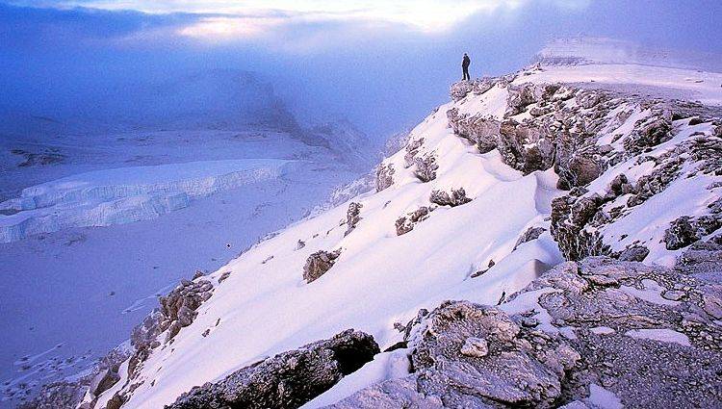
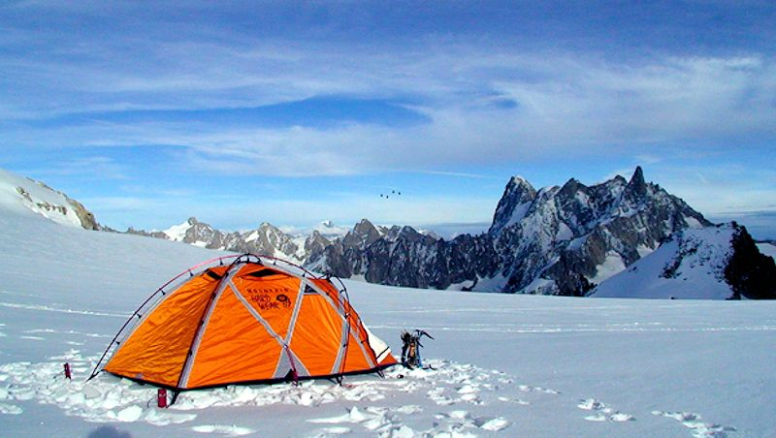
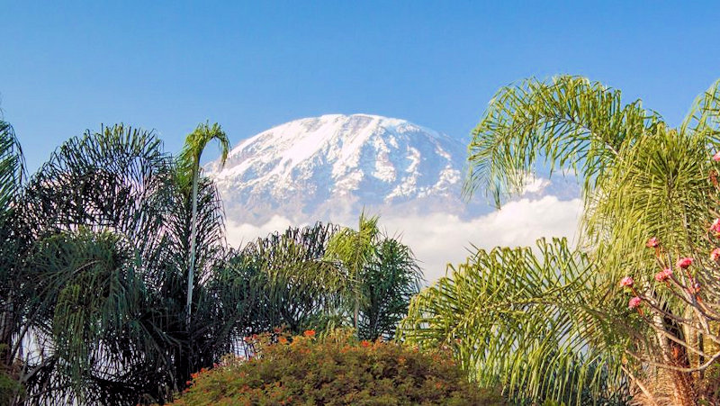
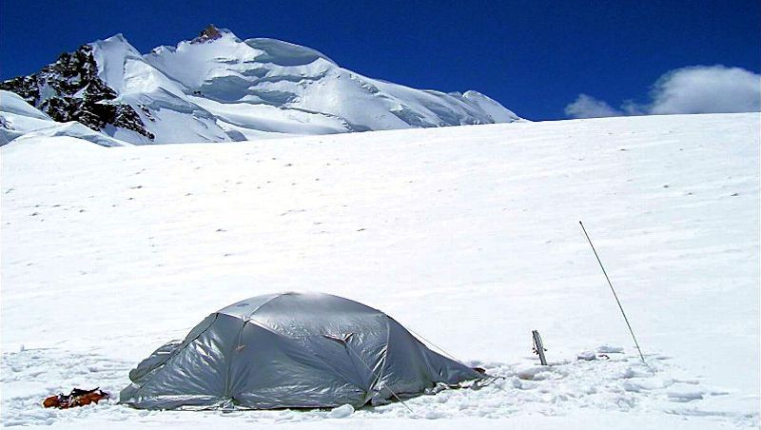
Dans son délire il lui revient
La fille qu'il aimait
Ils s'en allaient main dans la main
Il la revoit quand elle riait
Elles te feront un blanc manteau
Où tu pourras dormir
Elles te feront un blanc manteau
Où tu pourras dormir, dormir, dormir

Slide 6
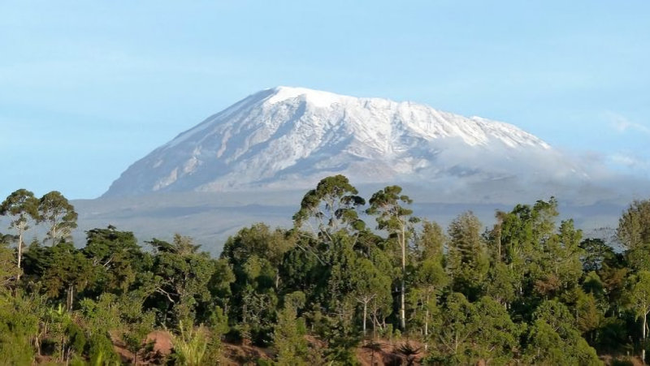
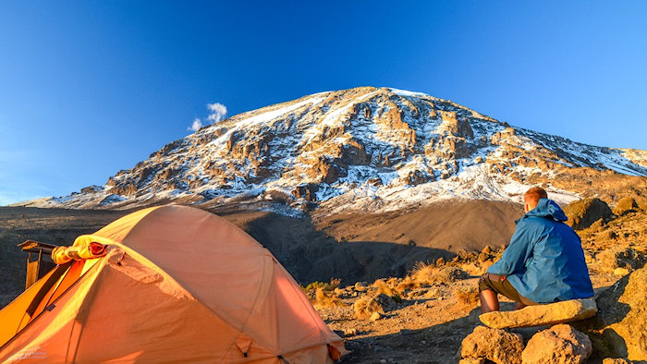
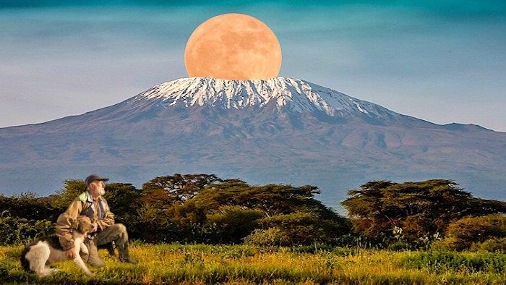
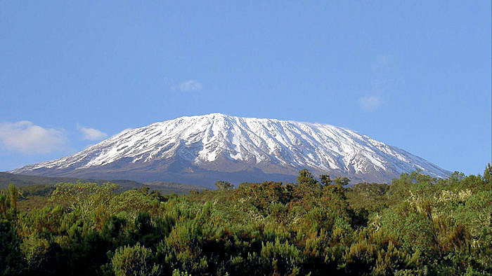
Elles te feront un blanc manteau
Où tu pourras dormir
Elles te feront un blanc manteau
Où tu pourras dormir, dormir, dormir
Voilà sans doute à quoi il pense
Il va mourir bientôt
Elles n'ont jamais été si blanches
Les neiges du Kilimandjaro

Slide 7
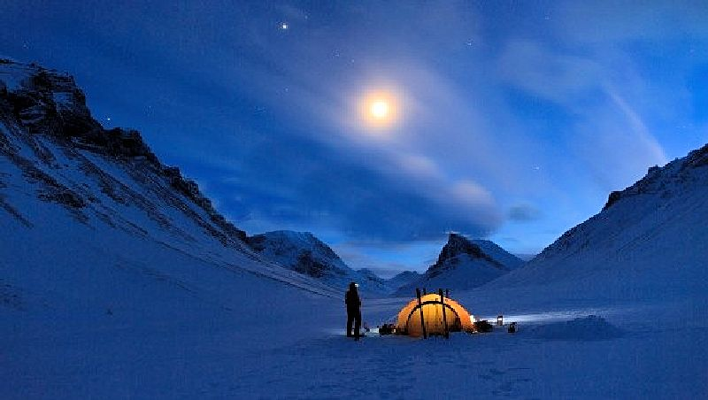
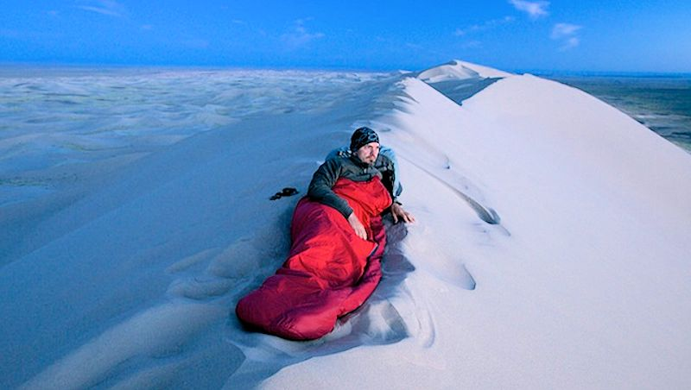

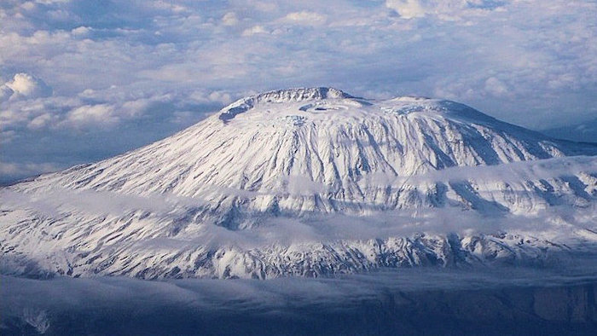
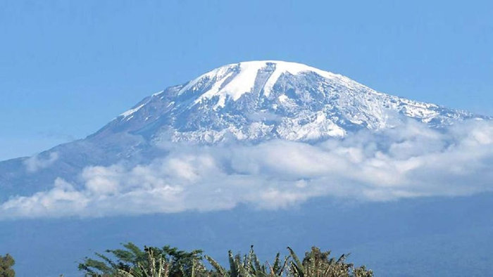



F I N
Voilà sans doute à quoi il pense
Il va mourir bientôt
Elles n'ont jamais été si blanches
Les neiges du Kilimandjaro
Elles te feront un blanc manteau
Où tu pourras dormir
Elles te feront un blanc manteau
Où tu pourras dormir, dormir, dormir
Dormir, bientôt
Touche Esc pour quitter

